Slide 1
DEH Lite使用說明

Slide 2
功能架構
DEH Lite
影片導覽
搜尋附近景點
聲音導覽
搜尋附近景點
搜尋附近景點
任一位置附近
目前位置附近
目前位置附近
相片導覽
任一位置附近
目前位置附近
任一位置附近
影片資訊
聲音資訊
相片資訊

Slide 3
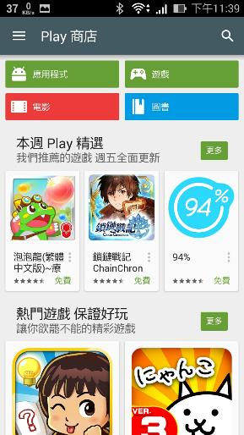
下載DEH Lite（1/8)
點選放大鏡可以進入搜尋模式

Slide 4
下載DEH Lite（2/8)
點選放大鏡可以進入搜尋模式

Slide 5
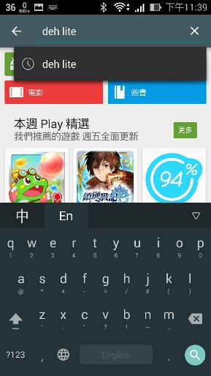
下載DEH Lite（3/8)
空格中輸入deh lite (或者是輸入文史脈流)， 按下放大鏡即可搜尋

Slide 6
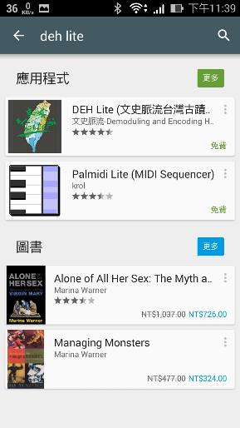
下載DEH Lite（4/8)
得到搜尋結果後，按下 三個點，可以安裝DEH Lite

Slide 7
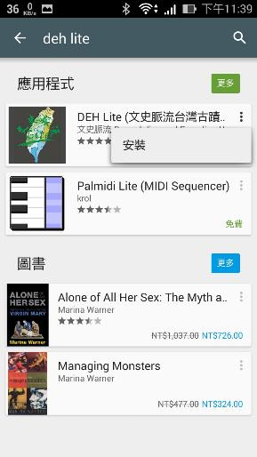
下載DEH Lite（5/8)
點選安裝即可開始進行下載並自動安裝

Slide 8
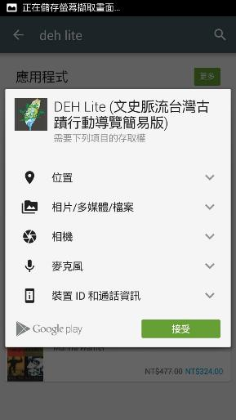
下載DEH Lite（6/8)
之後會彈出存取權限，點選接受

Slide 9

下載DEH Lite（7/8)
點選接受之後程式便開始自動安裝 下載，靜候它安裝完畢

Slide 10
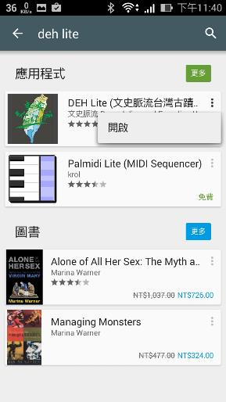
下載DEH Lite（8/8)
安裝好後，點選開啟

Slide 11
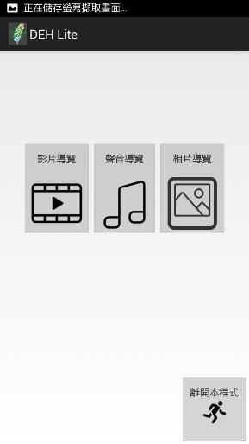
進入DEH Lite 開始使用影片導覽
影片導覽
相片導覽
點選個別按鈕可以進入各種導覽模式
聲音導覽

Slide 12
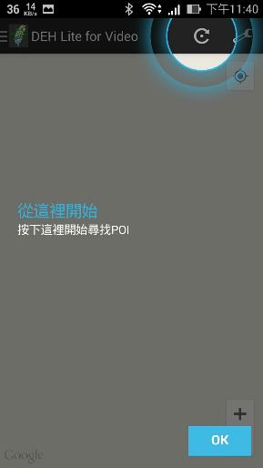
使用DEH Lite for Video(1/9)
點選此圖案可以進入搜尋POI畫面

Slide 13
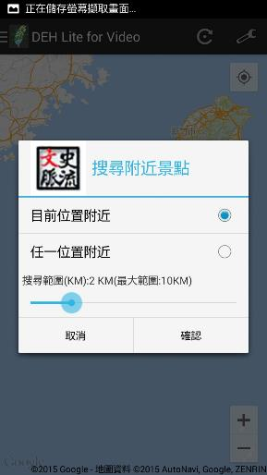
使用DEH Lite for Video(2/9)
以目前位置為基準做搜尋
可以自己從地圖上
選取基準點做搜尋
滑動游標可以改變搜尋範圍

Slide 14
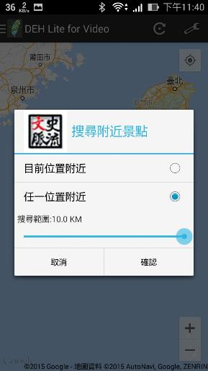
使用DEH Lite for Video(3/9)
選定好基準點跟搜尋範圍 之後按下確認

Slide 15
使用功能說明
DEH Lite for Video

Slide 16
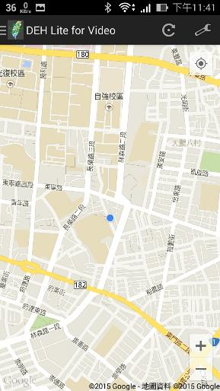
使用DEH Lite for Video(4/9)
由於上一頁是選擇自訂基準點，所以可以滑動地圖選取基準點，請點選地圖上想要當作基準點的位置，自動進入搜尋模式

Slide 17
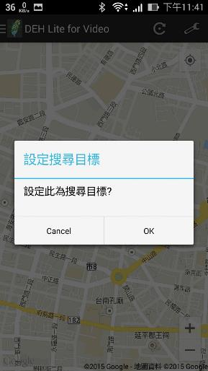
使用DEH Lite for Video(5/9)
在任意選擇基準點之後開始搜尋 選擇OK即可開始尋

Slide 18
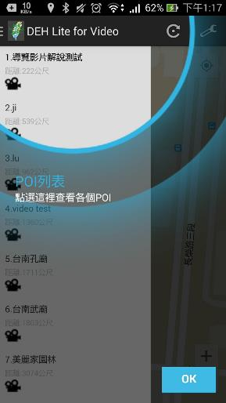
使用DEH Lite for Video(6/9)
搜尋到附近，景點有導覽影片解說測試，點選導覽影片解說測試的字

Slide 19
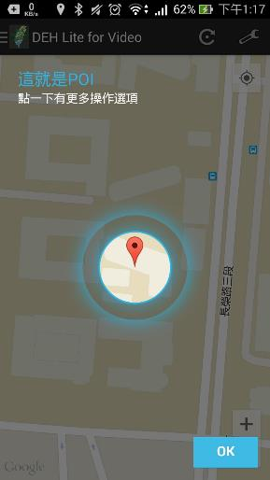
使用DEH Lite for Video(7/9)
剛剛點選導覽影片解說測試之後，地圖自動移動到POI的位置，點選紅色游標，可以瀏覽POI

Slide 20
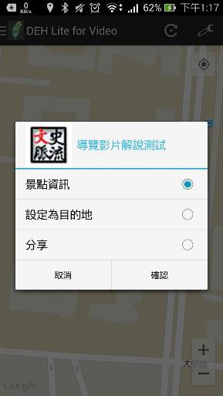
使用DEH Lite for Video(8/9)
選取景點資訊，點選確認，即可開始瀏覽POI

Slide 21
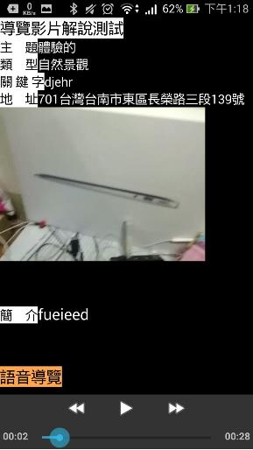
使用DEH Lite for Video(9/9)
進到瀏覽畫面，點選中間區塊，可以開始觀賞影片
語音導覽撥放器，三角形箭頭按下去可以撥放

Slide 22
分享功能說明
DEH Lite for video

Slide 23
分享DEH Lite for Video(1/9)
點選此圖案可以進入搜尋POI畫面

Slide 24
分享DEH Lite for Video(2/9)
以目前位置為基準做搜尋
可以自己從地圖上
選取基準點做搜尋
滑動游標可以改變搜尋範圍

Slide 25
分享DEH Lite for Video(3/9)
選定好基準點跟搜尋範圍 之後按下確認

Slide 26
分享DEH Lite for Video(4/9)
由於上一頁是選擇自訂基準點，所以可以滑動地圖選取基準點，請點選地圖上想要當作基準點的位置，自動進入搜尋模式

Slide 27
分享DEH Lite for Video(5/9)
在任意選擇基準點之後開始搜尋 選擇OK即可開始尋

Slide 28
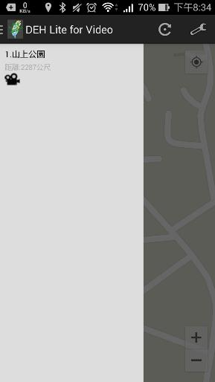
分享DEH Lite for Video(6/9)
搜尋到附近，景點有導覽影片解說測試，點選導覽影片解說測試的字

Slide 29
分享DEH Lite for Video(7/9)
剛剛點選導覽影片解說測試之後，地圖自動移動到POI的位置，點選紅色游標，可以瀏覽POI

Slide 30
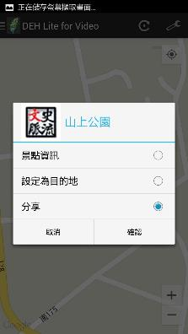
分享DEH Lite for Video(8/9)
點選分享，按下確認，即
可進入開始挑選分享清單。

Slide 31
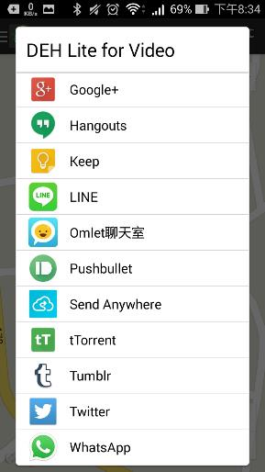
分享DEH Lite for Video(9/9)
挑選想到分享到的平台，即
可把deh景點資訊的網址分
享出去。

Slide 32
DEH Lite for Audio

Slide 33
進入DEH Lite 開始使用聲音導覽
點選聲音導覽，進入瀏覽聲音POI資訊

Slide 34
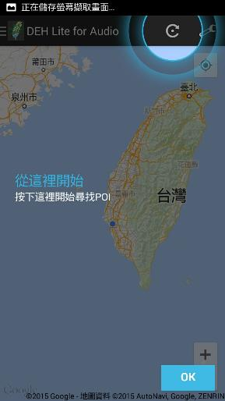
使用DEH Lite for Audio(1/7)
點選此圖案可以進入搜尋POI畫面

Slide 35
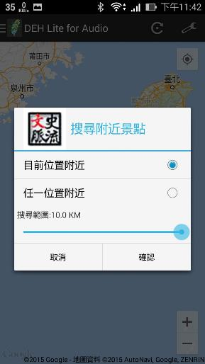
使用DEH Lite for Audio(2/7)
可以自己從地圖上
選取基準點做搜尋
以目前位置為基準做搜尋
選定好基準點跟搜尋範圍之後按下確認
滑動游標可以改變搜尋範圍

Slide 36
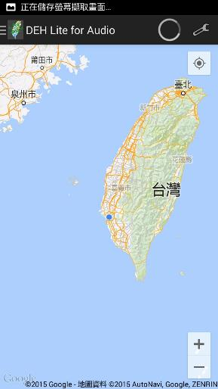
使用DEH Lite for Audio(3/7)
靜候搜尋中

Slide 37
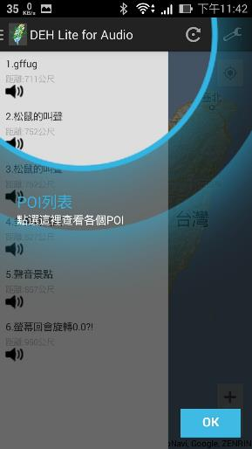
使用DEH Lite for Audio(4/7)
左邊列表是搜尋到的清單，選取想要瀏覽的POI資訊，例如說我選取松鼠的叫聲。

Slide 38
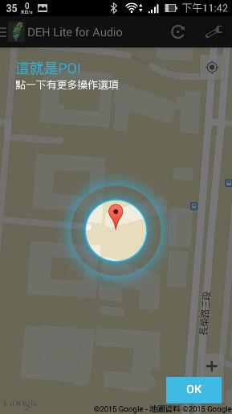
使用DEH Lite for Audio(5/7)
剛剛點松鼠的叫聲之後，地圖自動移動到POI的位置，點選紅色游標，可以瀏覽POI

Slide 39
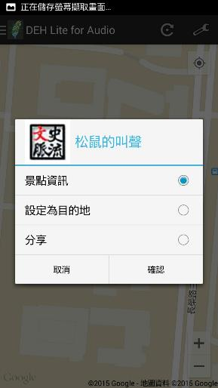
使用DEH Lite for Audio(6/7)
選取景點資訊，按下確認
可以瀏覽POI

Slide 40
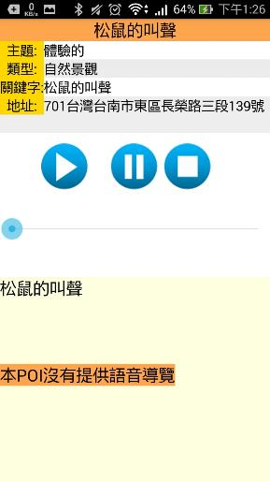
使用DEH Lite for Audio(7/7)
按下三角形按鈕，開始播放聲音
如果有語音導覽功能，就會有撥放器的按鈕可以提供撥放，如果沒有，則會顯示「本POI沒有提供語音導覽」的字樣。

Slide 41
分享功能說明
DEH Lite for Audio

Slide 42
分享DEH Lite for Audio(3/9)
靜候搜尋中

Slide 43
分享DEH Lite for Audio(4/9)
可以自己從地圖上
選取基準點做搜尋
以目前位置為基準做搜尋
選定好基準點跟搜尋範圍之後按下確認
滑動游標可以改變搜尋範圍

Slide 44
分享DEH Lite for Audio(5/9)
靜候搜尋中

Slide 45
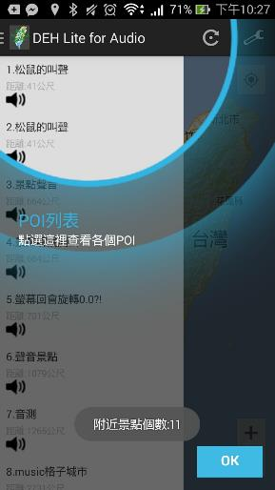
分享DEH Lite for Audio(6/9)
點選景點的名稱

Slide 46
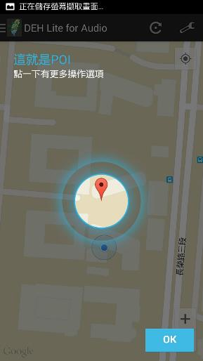
分享DEH Lite for Audio(7/9)
點選紅色的游標

Slide 47

分享DEH Lite for Audio(8/9)
點選分享之後按下確認

Slide 48
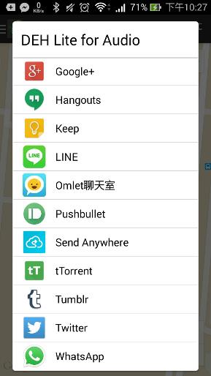
分享DEH Lite for Audio(9/9)
挑選想到分享到的平台，即
可把deh景點資訊的網址分
享出去。

Slide 49
使用功能說明
DEH Lite for Image

Slide 50
分享DEH Lite 開始使用聲音導覽
點選聲音導覽，進入瀏覽聲音POI資訊

Slide 51
分享DEH Lite for Audio(1/9)
點選此圖案可以進入搜尋POI畫面

Slide 52
分享DEH Lite for Audio(2/9)
可以自己從地圖上
選取基準點做搜尋
以目前位置為基準做搜尋
選定好基準點跟搜尋範圍之後按下確認
滑動游標可以改變搜尋範圍

Slide 53
進入DEH Lite 開始使用相片導覽

Slide 54

使用DEH Lite for Image(1/9)
點選此圖案可以進入搜尋POI畫面

Slide 55

使用DEH Lite for Image(2/9)
可以自己從地圖上
選取基準點做搜尋
以目前位置為基準做搜尋
選定好基準點跟搜尋範圍之後按下確認
滑動游標可以改變搜尋範圍

Slide 56
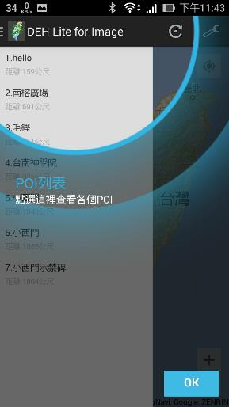
使用DEH Lite for Image(3/9)
左邊列表是搜尋到的清單，選取想要瀏覽的POI資訊，例如說我選取毛鏗。

Slide 57
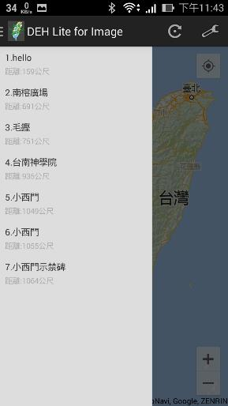
使用DEH Lite for Image(4/9)
點選文字毛鏗

Slide 58
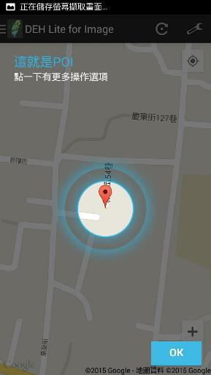
使用DEH Lite for Image(5/9)
剛剛點選毛鏗之後，會自動鎖定地圖上的位置，點選紅色的點可以開啟POI資訊

Slide 59
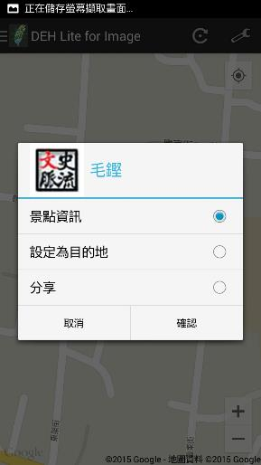
使用DEH Lite for Image(6/9)
選取景點資訊，按下確認
可以瀏覽POI

Slide 60

使用DEH Lite for Image(7/9)
圖片的部分可以左右滑動 看到其他圖片

Slide 61
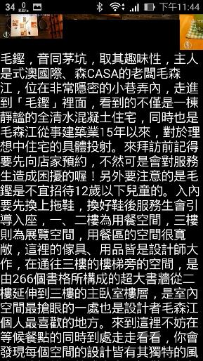
使用DEH Lite for Image(8/9)
文字過多的部分可以
上下滑動以看到下面 被截斷的部分

Slide 62
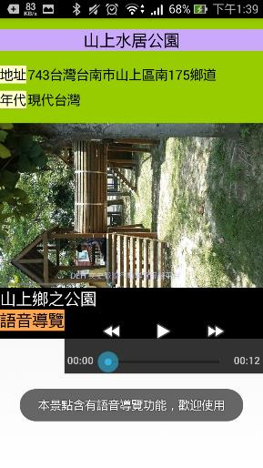
使用DEH Lite for Image(8/9)
部分景點含有語音導覽功能，點選三角形按鈕可以開始撥放語音導覽功能。

Slide 63
分享功能說明
DEH Lite for Image

Slide 64
進入DEH Lite 開始使用相片導覽

Slide 65
分享DEH Lite for Image(1/7)
點選此圖案可以進入搜尋POI畫面

Slide 66
分享DEH Lite for Image(2/7)
可以自己從地圖上
選取基準點做搜尋
以目前位置為基準做搜尋
選定好基準點跟搜尋範圍之後按下確認
滑動游標可以改變搜尋範圍

Slide 67
分享DEH Lite for Image(3/7)
左邊列表是搜尋到的清單，選取想要瀏覽的POI資訊，例如說我選取毛鏗。

Slide 68
分享DEH Lite for Image(4/7)
點選文字毛鏗

Slide 69
分享DEH Lite for Image(5/7)
剛剛點選毛鏗之後，會自動鎖定地圖上的位置，點選紅色的點可以開啟POI資訊

Slide 70

分享DEH Lite for Image(6/7)
點選分享之後按下確認

Slide 71
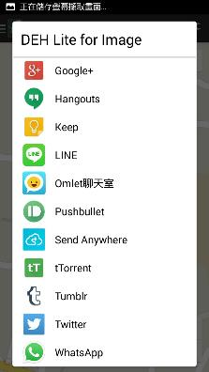
分享DEH Lite for Image(7/7)
挑選想到分享到的平台，即
可把deh景點資訊的網址分
享出去。

Slide 72
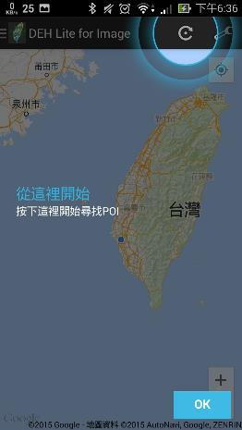
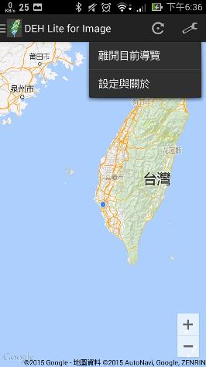
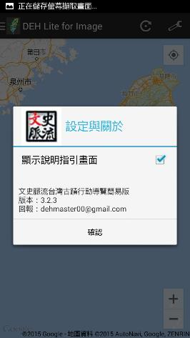
頁首的指引畫面其實可以拿掉喔
點選設定與關於
把勾勾拿掉就
不會再出現指引畫面了

